Slide 1
第 2 章 基础核心

Slide 2
章节目标
1
1.代码风格
2
2.加载模式
3
3.对象互换
4
4.多个库之间的冲突

Slide 3
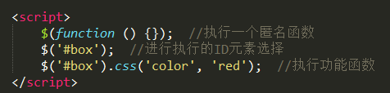
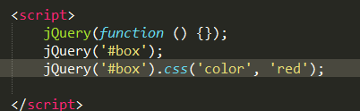
代码风格
本节课我们简单的介绍一下 jQuery 一些核心的问题，这些问题都粗略的为大家介绍了jQuery 的大致使用模式，为后续课程展开提供了帮助。对于 JavaScript 课程已经学完的同学，这些概念会非常的清晰，而对于 JavaScript 薄弱的同学可能会有一些模糊，但不必太担心，后续会慢慢展开。而对于完全没有 JavaScript 基础的同学，就无法学习了。
一.代码风格
在jQuery程序中，不管是页面元素的选择、内置的功能函数，都是美元符号“$”来起始的。而这个“$”就是jQuery当中最重要且独有的对象：jQuery对象
简写形式
在执行功能函数的时候，我们发现.css()这个功能函数并不是直接被“$”或jQuery对象调用执行的，而是先获取元素后，返回某个对象再调用.css()这个功能函数。那么也就是说， 这个返回的对象其实也就是jQuery对象。

Slide 4
css()
我们在上面看到了一个css()方法,这是jquery为我们提供的一个动态改变元素样式的一个方法。
用法 | 含义 | 注意
$(selector).css(name) | 必需。规定 CSS 属性的名称。该参数可包含任何 CSS 属性。比如 "color"。 | 一个参数返回的是元素的样式属性值
$(selector).css([‘name’,’ name’,’ name’……]) | 获取多个属性值 | 获取多个属性值时，可以传入一个数组，该数组为属性名字的集合。
$(selector).css(name,value) | 设置所有匹配元素的指定 CSS 属性。 | 可选。规定 CSS 属性的值。该参数可包含任何 CSS 属性值，比如 "red"。 如果设置了空字符串值，则从元素中删除指定属性。
$(selector).css({property:value, property:value, ...}) | 把“名/值对”对象设置为所有匹配元素的样式属性。 | 必需。规定要设置为样式属性的“名称/值对”对象。 该参数可包含若干对 CSS 属性名称/值。比如 {"color":"red","font-weight":"bold"}
css()
css() 方法返回或设置匹配的元素的一个或多个样式属性。

Slide 5
text()
text()
text() 方法方法设置或返回被选元素的文本内容。
用法 | 含义 | 注意
$(selector).text() | 当该方法用于返回一个值时，它会返回所有匹配元素的组合的文本内容 | 会删除 HTML 标记
$(selector).text(content) | 当该方法用于设置值时 | 它会覆盖被选元素的所有内容。

Slide 6
eq ()
eq()
eq() 方法将匹配元素集缩减值指定 index 上的一个。
用法 | 含义 | 注意
$(selector).eq(index) | 整数，指示元素的位置（最小为 0） | 如果是负数，则从集合中的最后一个元素往回计数。

Slide 7
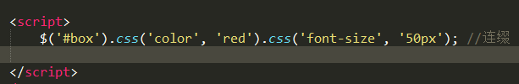
Jquery中的链式操作
我们在上面认识到了一个jquery的一个方法css(),但jquery的魅力并不仅仅如此.jquery之所以能够这么火爆在于它强大的链式操作.以上面案例作为例子, 执行了.css()这个功能函数后，最终返回的还是jQuery对象，那么也就是说,jquery的代码模式是采用的连缀方式，可以不停的连续调用功能函数。
Jquery的链式操作
注意:jquery中代码注释和JavaScript是保持一致的，有两种最常用的注释：单行使用“//...”，多行使用“/* ... */”。

Slide 8
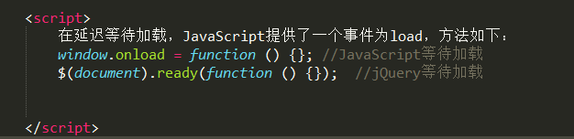
加载模式
我们在之前的代码一直在使用$(function () {});这段代码进行首尾包裹，那么为什么必须要包裹这段代码呢？原因是我们jQuery库文件是在body元素之前加载的，我们必须等待所有的DOM元素加载后，延迟支持DOM操作，否则就无法获取到。
加载方式

Slide 9
加载模式
 | window.onload | $(document).ready()
执行时机 | 必须等待网页全部加载完毕（包括图片等），然后再执行包裹代码 | 只需要等待网页中的DOM结构加载完毕，就能执行包裹的代码
执行次数 | 只能执行一次，如果第二次，那么第一次的执行会被覆盖 | 可以执行多次，第N次都不会被上一次覆盖
简写方案 | 无 | $(function () { });
load和ready的区别

Slide 10
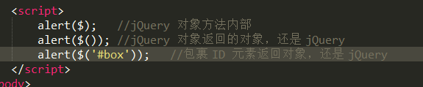

对象互换
对象互换
jQuery 对象虽然是 jQuery 库独有的对象，但它也是通过 JavaScript 进行封装而来的。我们可以直接输出来得到它的信息。
从上面三组代码我们发现：只要使用了包裹后，最终返回的都是 jQuery 对象。这样的好处显而易见，就是可以连缀处理。但有时，我们也需要返回原生的 DOM 对象.

Slide 11
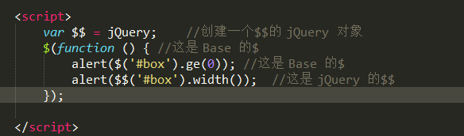
多个库之间的冲突
当一个项目中引入多个第三方库的时候，由于没有命名空间的约束（命名空间就好比同一个目录下的文件夹一样，名字相同就会产生冲突），库与库之间发生冲突在所难免。
那么，既然有冲突的问题，为什么要使用多个库呢？原因是 jQuery 只不过是 DOM 操作为主的库，方便我们日常 Web 开发。但有时，我们的项目有更多特殊的功能需要引入其他的库，比如用户界面 UI 方面的库，游戏引擎方面的库等等一系列。
1.利用jQuery对象进行托管
将 jQuery 库在 Base 库之前引入，那么“$”的所有权就归 Base 库所有，而 jQuery 可以直接用 jQuery 对象调用，或者创建一个“$$”符给 jQuery 使用。

Slide 12
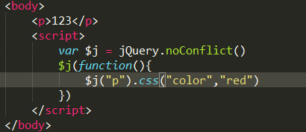
多个库之间的冲突
2.调用jQuery.noConflict()函数
在其他库和jquery库都被加载完毕后,可以调用jQuery.noConflict()将变量的控制权移交权交给javascript库

Slide 13
总结
我们在这节课讨论了jquery的最为基础的核心内容.这为我们学习jquery高级部份做了铺垫.其中,jquery中加载模式和链式操作是我们这节课的学习重点.希望同学能好好掌握.
提问
1.window.onload与$(function()){}有什么区别?
2.如何避免jquery与其他库的冲突?
3.Jquery的代码如何进行注释?

